Slide 1
Sistema de Parqueadero
Yanderson Jesús Ortiz Cova 192333
Kevin Steiman Sánchez Torres 192313
Tatiana Arengas Martínez 192421
Mariana Barbosa Torrado 192338

Slide 2
Introducción
El desarrollo de este proyecto fue posible gracias al esfuerzo conjunto de un equipo comprometido, en el que cada integrante desempeñó un rol esencial para alcanzar los objetivos establecidos. Yanderson Jesús Ortiz Cova y Mariana Barbosa Torrado se encargaron de la codificación, desarrollando la lógica del sistema y garantizando su correcto funcionamiento. Tatiana Arengas Martínez y Kevin Steiman Sánchez Torres asumieron la responsabilidad de la documentación, asegurando que cada aspecto técnico y funcional del proyecto estuviera claramente detallado y estructurado

Slide 3
resumen
Desarrollo de un sistema automatizado para la gestión eficiente de parqueaderos de vehículos, diseñado para reemplazar los procesos manuales tradicionales y mejorar la operatividad del servicio. Este sistema permite registrar de manera ágil y precisa el ingreso de vehículos, almacenando datos clave como la placa, el modelo, el propietario y la marca. Además, automatiza la generación de recibos detallados al momento de la salida, indicando el monto a cancelar de acuerdo con el tiempo de uso del parqueadero.
Para el desarrollo del proyecto, se utilizó NetBeans como entorno de desarrollo, lo que permitió estructurar la lógica del programa y diseñar una interfaz gráfica amigable y funcional. La base de datos fue implementada con SQL, utilizando XAMPP para gestionar la conexión entre el sistema y la base de datos. Este enfoque combina herramientas tecnológicas robustas para ofrecer una solución moderna, práctica y confiable, orientada a optimizar la administración de parqueaderos y mejorar la experiencia del usuario final.
Este proyecto refleja la integración de conocimientos en programación, diseño de interfaces y gestión de bases de datos para resolver problemas reales.

Slide 4


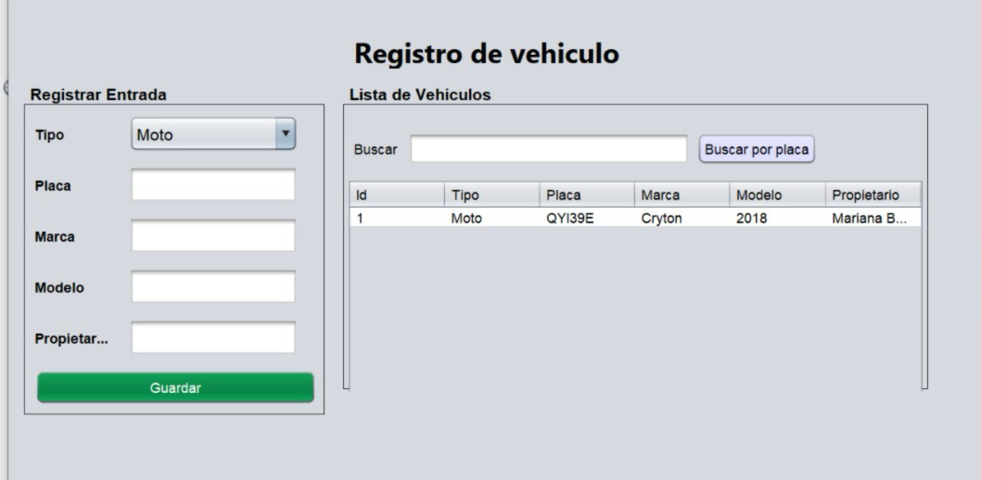
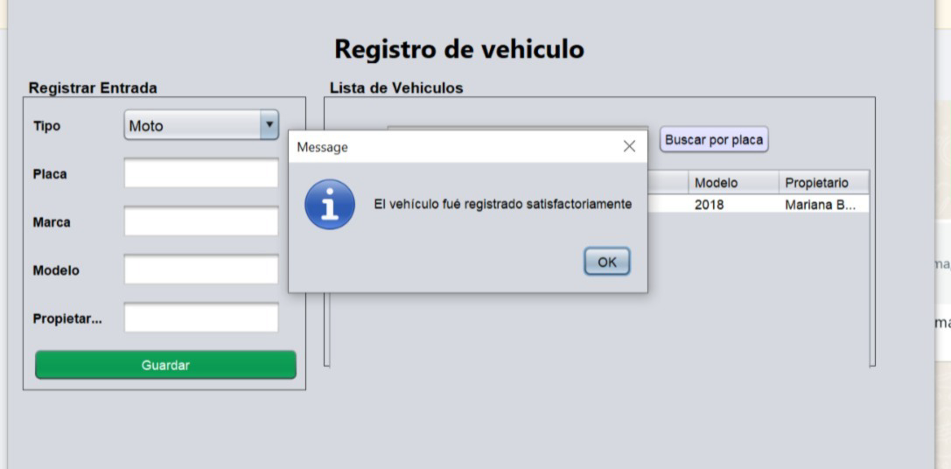
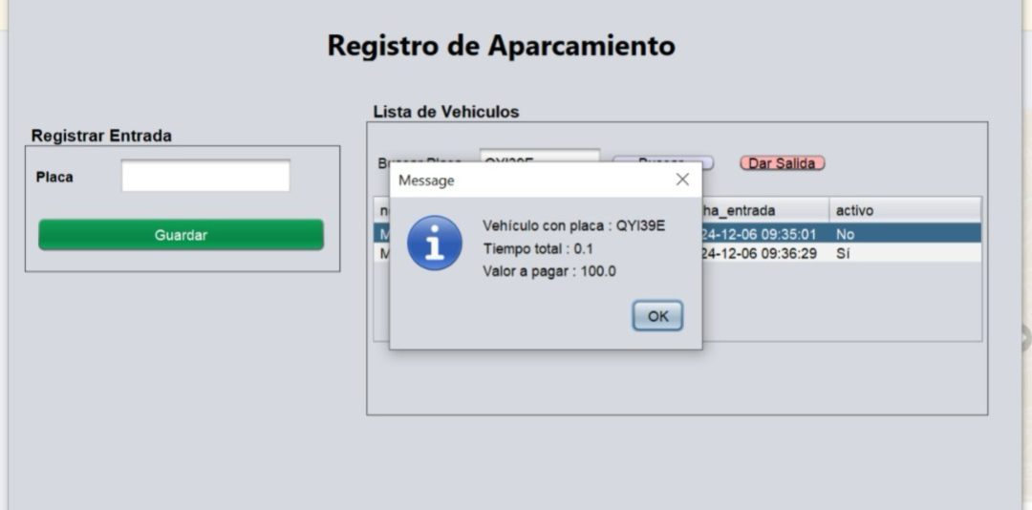
Interfaz de ui
Acá podemos ver la estructura de nuestra Interfaz de UI donde las funcionalidades principales son:
1.Registro de vehículo
Registrar Entrada (Sección izquierda):Nos pide rellenar los campos
Tipo: Un campo desplegable para seleccionar el tipo de vehículo.
Placa, Marca, Modelo, Propietario: Campos de texto donde se introduce la información del vehículo.
Botón "Guardar": Se utiliza para almacenar los datos ingresados.
Buscar: Barra de búsqueda para encontrar un vehículo en la lista mediante un criterio, como la placa.
Botón "Buscar por placa": Filtra los resultados en la tabla.

Slide 5



Interfaz de ui
2. Registro de
Registrar Entrada (Sección izquierda):Nos permite agregar la entrada de un vehiculo
Placa: Campo de texto para ingresar la placa del vehículo al ingresar.
Botón "Guardar": Registra la entrada del vehículo al aparcamiento.
Buscar Placa: Barra de texto para buscar un vehículo estacionado.
Botón "Buscar": Permite filtrar por placa en la tabla.
Botón "Dar Salida": Permite registrar la salida de un vehículo del aparcamiento.
Tabla: Lista de los vehículos actualmente estacionados.

Slide 6
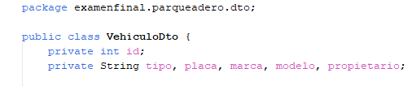
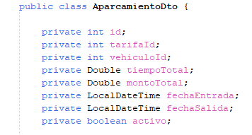
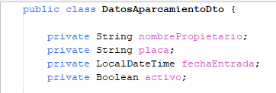
Lógica de negocio
En la lógica de negocio del sistema, podemos identificar las diferentes clases y métodos implementados para garantizar su correcto funcionamiento junto con la interfaz gráfica. Cada clase está diseñada para manejar los datos necesarios de forma encapsulada, lo que permite proteger la información, evitar vulnerabilidades y prevenir posibles fugas de datos.
El encapsulamiento asegura que los datos solo sean accesibles y modificables a través de métodos específicos (como getters y setters), lo que refuerza la seguridad del sistema. Además, esta estructura modular facilita el mantenimiento del código, mejora su organización y permite que las funcionalidades de la interfaz interactúen de manera eficiente con la capa de negocio.

Slide 7
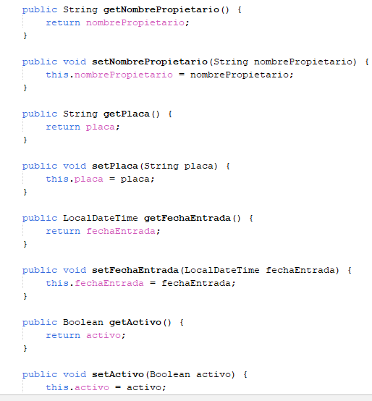
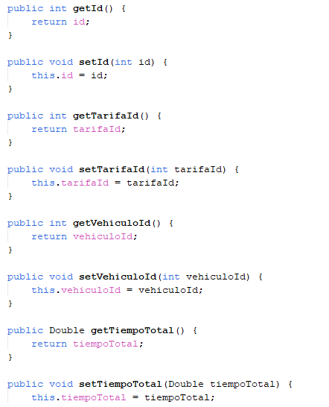
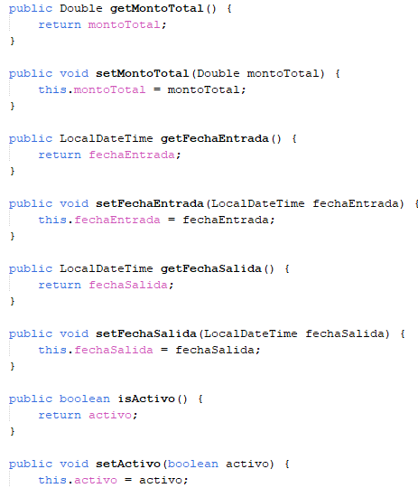
Estructura de Clases y Métodos
Clases:
Cada clase representa una entidad específica del sistema, como:
Vehículo: Encapsula la información relacionada con el vehículo (tipo , placa , marca , modelo , propietario).
Aparcamiento: Gestiona la entrada, permanencia y salida de los vehículos en el estacionamiento.
Estas clases contienen los atributos necesarios, definidos como privados o protegidos, para restringir su acceso directo.

Slide 8
Métodos para Realizar Cálculos:
Además de los setters y getters, las clases contienen métodos específicos para realizar cálculos y operaciones relacionadas con su funcionalidad. Por ejemplo:
Calcular tiempo de estacionamiento:
En la clase aparcamiento usando el LocalDateTime y la fecha de entrada
Generar costos:
Basándose en el tiempo de estacionamiento y el valor por hora o minuto del lugar.

Slide 9
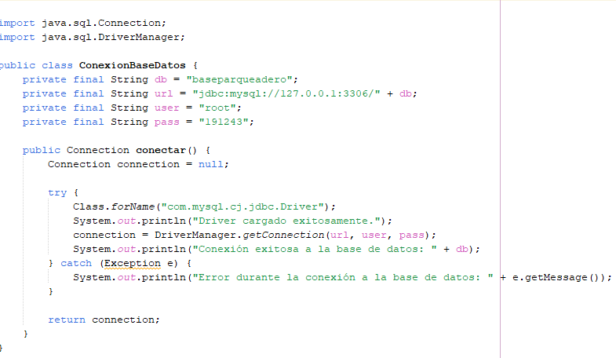
Acceso a Datos
A continuación en nuestro accesso de datos podemos ver la clase ConexionBaseDatos se encarga de establecer una conexión segura y eficiente entre nuestro sistema y la base de datos MySQL. Esto es esencial para que el sistema pueda guardar y recuperar información, como los registros de vehículos y datos del aparcamiento.

Slide 10
Ahora vamos como funciona
Parámetros de Conexión: Se configuran los datos necesarios para acceder a la base de datos:
Nombre de la base de datos:baseparqueadero.
Dirección o URL: 127.0.0.1:3306 (el puerto donde MySQL está escuchando).
Credenciales de acceso: usuario root y contraseña 191243.Estos datos están encapsulados dentro de la clase para evitar accesos no autorizados.
Carga del Controlador de MySQL: El sistema utiliza el controlador de MySQL (com.mysql.cj.jdbc.Driver) para habilitar la comunicación con la base de datos esto es como instalar un puente que conecta el programa con el servidor de base de datos.
Establecimiento de la Conexión: Se utiliza el método DriverManager.getConnection para crear la conexión con los datos configurados:
Dirección (URL).
Usuario.
Contraseña.

Slide 11
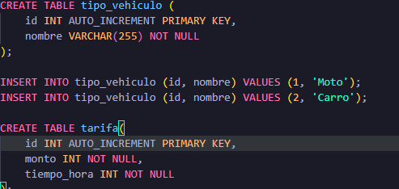
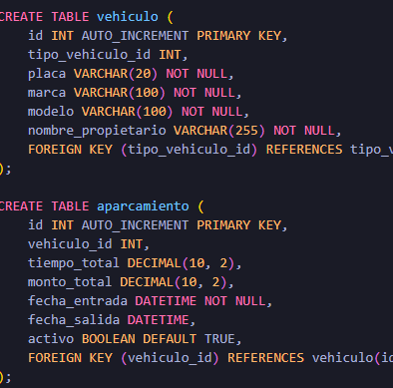
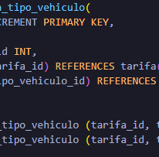
Base de datos

Slide 12
Nuestra base de datos está diseñada para gestionar un sistema de parqueo, incluyendo el registro de vehículos, las tarifas que se aplican según el tipo de vehículo, y los datos relacionados con los estacionamientos realizados.
El sistema comienza con una tabla llamada `tipo_vehiculo`, donde se guardan los tipos de vehículos, como motos y carros. A esto se le suma una tabla de `tarifa`, que contiene los montos cobrados por hora de parqueo.
Para relacionar las tarifas con los tipos de vehículos, existe una tabla intermedia llamada `tarifa_tipo_vehiculo`. Aquí se establece qué tarifa corresponde a cada tipo de vehículo. Por ejemplo, una moto puede tener una tarifa más baja que un carro.
Luego, está la tabla de `vehículo`, donde se registran los datos específicos de cada vehículo, como su placa, marca, modelo y el nombre del propietario. Cada vehículo está asociado a un tipo, ya sea moto o carro, lo que permite aplicar las tarifas correctas.
Finalmente, la tabla `aparcamiento` guarda la información de los estacionamientos realizados. Esto incluye el vehículo que ingresó, el tiempo total que estuvo estacionado, el monto total a pagar, y las fechas de entrada y salida. Además, tiene un campo que indica si el registro está activo, es decir, si el vehículo aún está estacionado o ya salió.
En conjunto, esta base de datos permite gestionar de manera eficiente tanto el registro de vehículos como los cobros de tarifas según el tiempo y el tipo de vehículo estacionado.

Slide 13
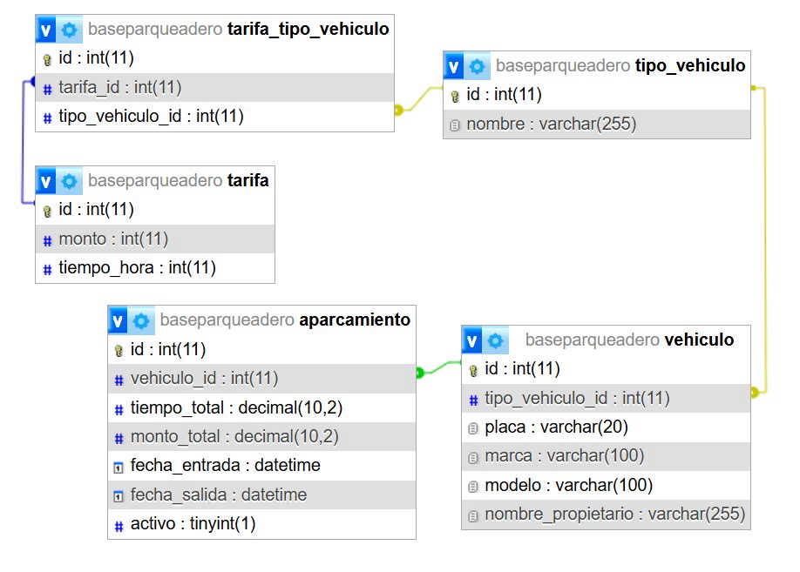
Diagrama UML

